Slide 1
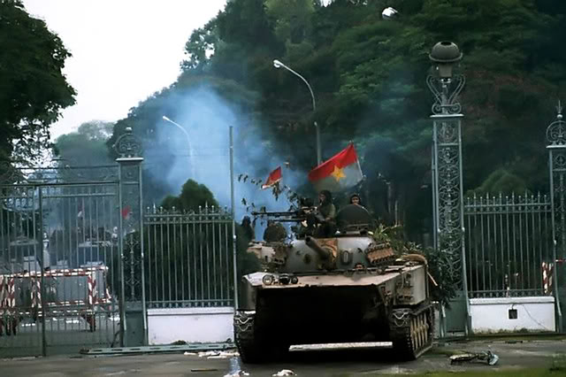
Tiến vào Dinh Độc Lập

Slide 2

Kiểm tra bài cũ
Trình bày nội dung chủ yếu nhất của Hiệp Định Pa-ri?
2.Hiệp định Pa-ri có ý nghĩa lịch sự như thế nào ?
3. Đọc ghi nhớ của bài ?

Slide 3



Lịch sử
Tiến vào Dinh Độc Lập
NGÀY GIẢI PHÓNG MIỀN NAM
THỐNG NHẤT ĐẤT NƯỚC!

Slide 4
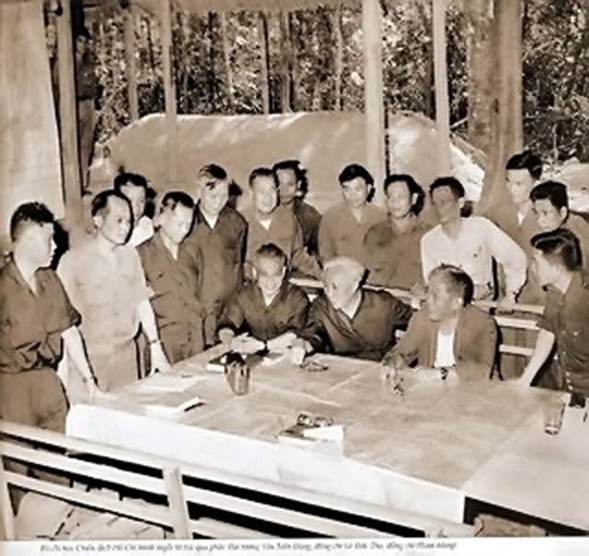
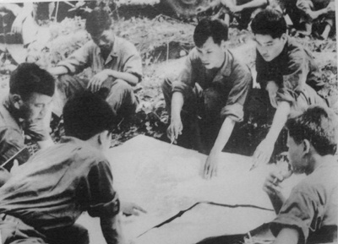
Lịch sử
Tiến vào Dinh Độc Lập
MỘT SỐ HÌNH ẢNH TƯ LIỆU
Bộ chỉ huy chiến dịch Hồ Chí Minh
Bàn phương án chiến đấu

Slide 5
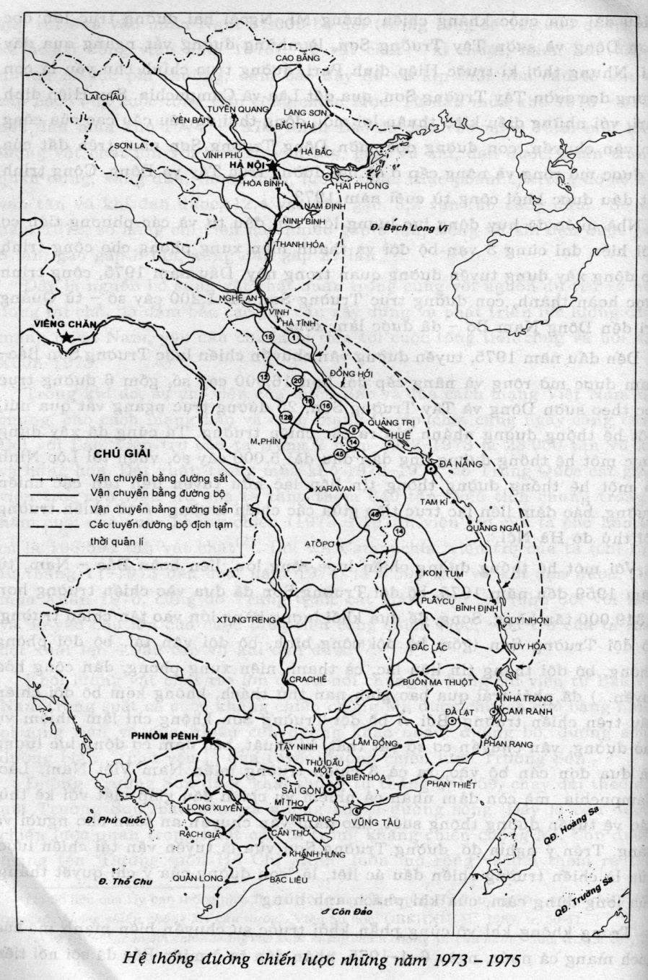
Cuộc Tổng tiến công và nổi dậy bắt đầu ngày 4-3-1975.
26-3-1975
HUẾ
ĐÀ NẴNG
29-3-1975
BUÔN MA THUỘT
10-3-1975
SÀI GÒN
26-4-1975

Slide 6
Lịch sử
Tiến vào Dinh Độc Lập
1. Chiến dịch Hồ Chí Minh lịch sử
+ Chiến dịch Hồ Chí Minh diễn ra vào thời gian nào?
+ Quân ta tiến vào Sài Gòn theo mấy mũi tiến công? Lữ đoàn xe tăng 203 có nhiệm vụ gì?

Slide 7
Lịch sử
Tiến vào Dinh Độc Lập
2. Cuộc tiến công vào Dinh Độc Lập.
Nhiệm vụ
+ Thuật lại cảnh xe tăng quân ta tiến vào Dinh Độc Lập.
+ Vì sao Tổng thống Dương Văn Minh phải đầu hàng không điều kiện?

Slide 8
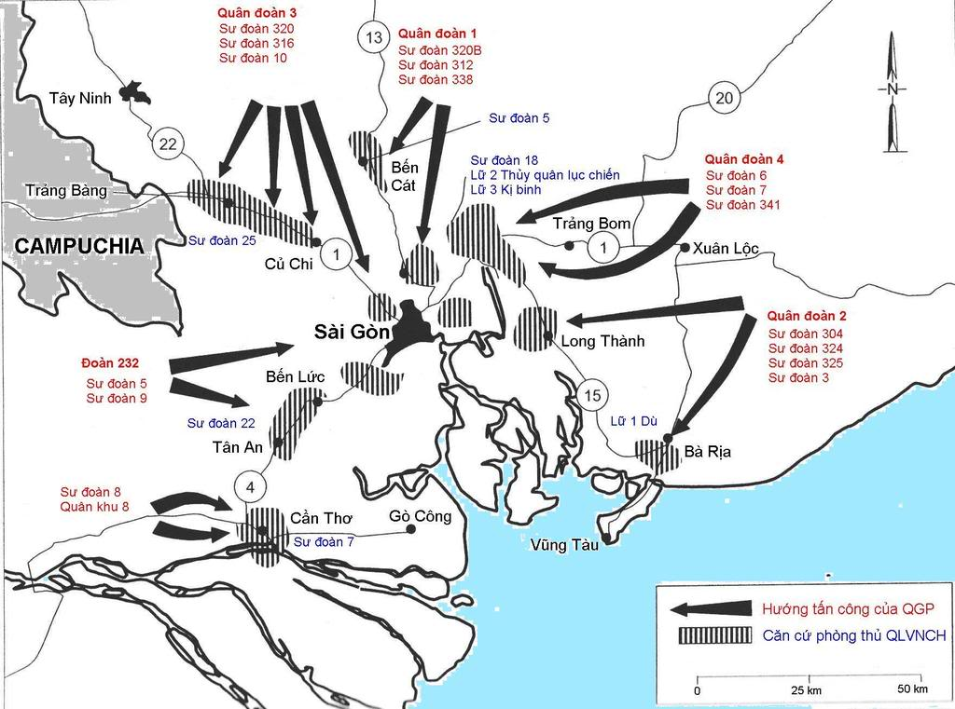


1. Quân ta tiến vào Sài Gòn theo mấy mũi tiến công?
Lữ đoàn xe tăng 203 có nhiệm vụ gì?

Slide 9
Chiếc xe tăng 390 oanh liệt đã húc đổ cánh cửa Dinh Độc lập ngày 30/4/1975
Xe tăng nào húc đổ cổng chính của Dinh Độc Lập?

Slide 10
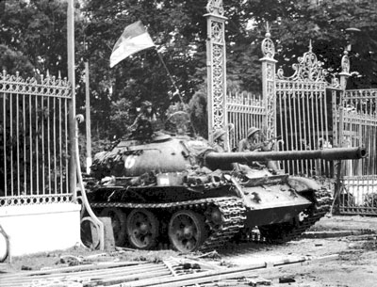
Sự kiện quân ta tiến vào Dinh Độc Lập thể hiện điều gì?
Chiếc xe tăng 843 oanh liệt đã húc đổ cánh cửa Dinh Độc lập ngày 30/4/1975

Slide 11
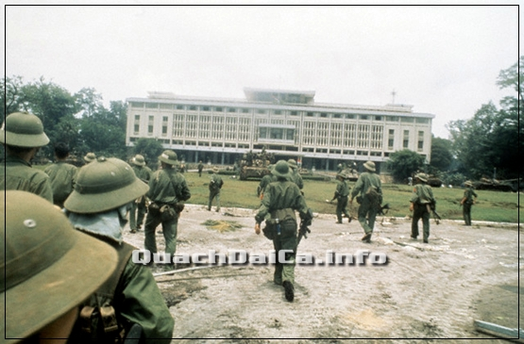
Bộ đội ta đánh chiếm Dinh Độc Lập

Slide 12
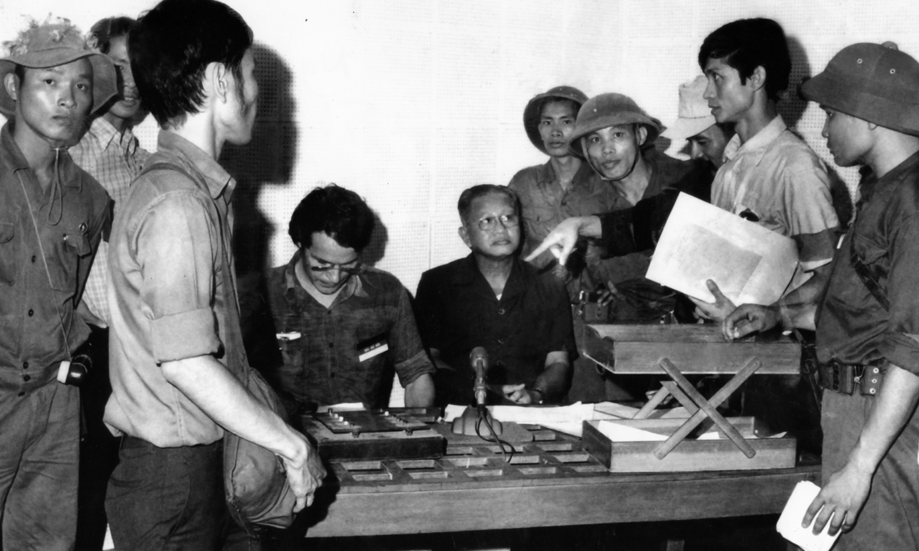
Lời tuyên bố đầu hàng của Tổng thống Dương Văn Minh
Tôi, Đại tướng Dương Văn Minh - Chính quyền Sài Gòn - kêu gọi quân lực cộng hòa hạ vũ khí đầu hàng không điều kiện quân giải phóng miền Nam Việt Nam. Tôi tuyên bố chính quyền Sài Gòn từ trung ương đến địa phương phải giải tán hoàn toàn, giao toàn chính quyền từ trung ương đến địa phương lại cho chính phủ Cách mạng lâm thời cộng hòa miền Nam Việt Nam.
Tổng thống Dương Văn Minh phải đầu hàng không điều kiện

Slide 13
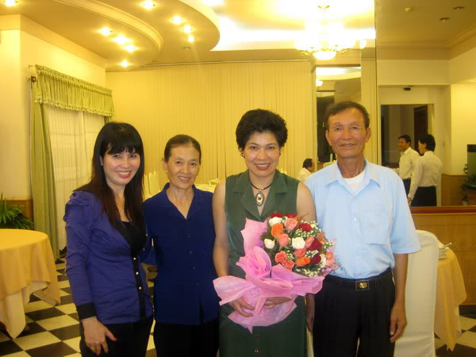
Đại tá Bùi Quang Thận
Ai là người cắm lá cờ cách mạng trên nóc Dinh Độc Lập vào trưa ngày 30-4-1975.

Slide 14
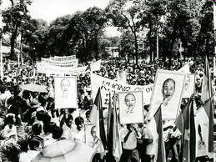
Nhân dân Sài Gòn đổ ra đường mừng chiến thắng

Slide 15
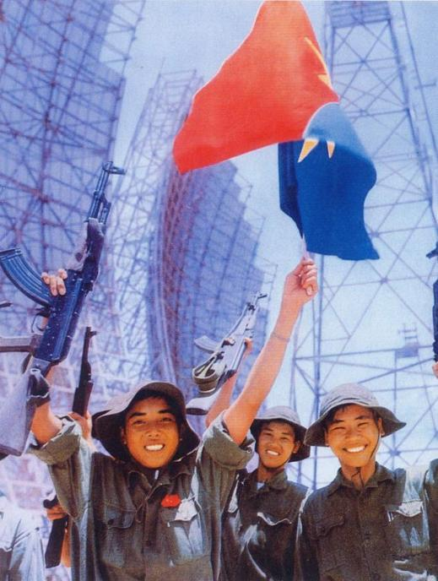
Các chiến sĩ giải phóng quân reo vui mừng chiến thắng

Slide 16
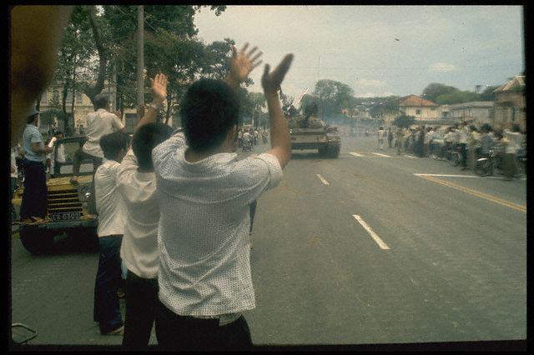
Nhân dân chào đón những đoàn quân chiến thắng

Slide 17
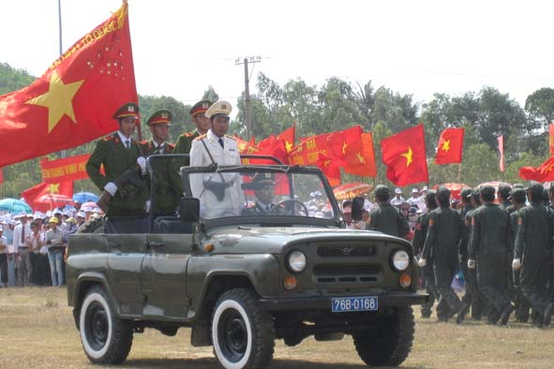
Chào đón chiến thắng

Slide 18


Lịch sử
Tiến vào Dinh Độc Lập
3. Ý nghĩa của ngày 30-4-1975
- Là một trong những chiến thắng hiển hách nhất trong lịch sử dân tộc.
- Đánh tan quân xâm lược Mĩ và quân đội Sài Gòn, giải phóng hoàn toàn miền Nam, thống nhất đất nước.

Slide 19
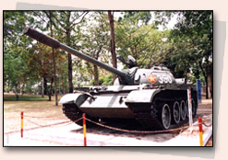

Slide 20
